Slide 1
Verseny
Teknőcgrafika objektumokkal
© Tóth József, 2015 http://infotanar.blog.hu

Slide 2
Osztályok a teknőcgrafikában
Screen:
Ablak
Nem lehet tőle örökölni
Turtle:
Teknőc
Lehet tőle örökölni

Slide 3
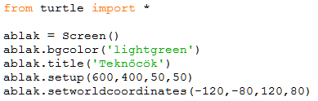
Ablak készítése, beállítása
teknoc.py
világoszöld háttér
cím: Teknőcök
méret: 600x400
bal felső saroktól 50-50 pontra (egyébként középre tenné)
bal alsó sarok kooordinátái: -120,-80
jobb felső sarok koordinátái: 120,80

Slide 4
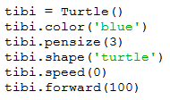
Teknőc használata
teknoc.py
Akárhány teknőc példány lehet.
Ha nem hozzuk létre, csak használjuk (mint korábban), akkor automatikusan létrehoz egy névtelen példányt.

Slide 5
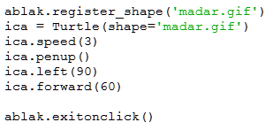
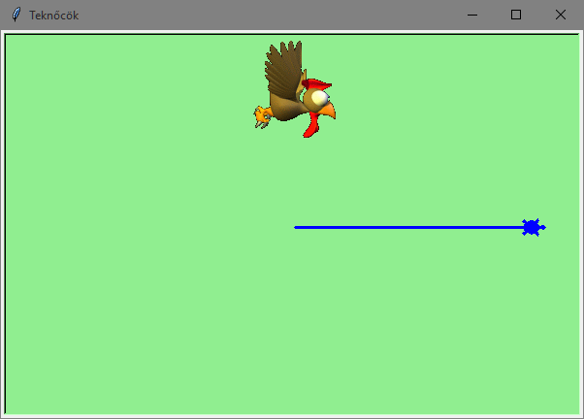
Teknőc használata 2.
teknoc.py
A teknőc a madar.gif képpel fog megjelenni.
Rákattintáskor bezáródik az ablak.

Slide 6
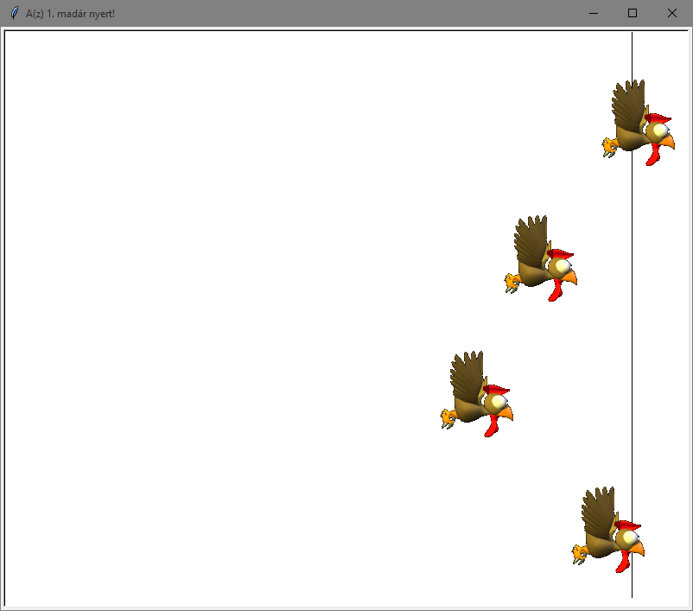
Feladat
Készíts programot, amelyben négy madár versenyez!
A madarak 1 és 50 pont közötti véletlen távolságokat tegyenek meg!
Ha egy madár eléri a célvonalat, álljon le a verseny, és írja ki a címsorba a győztes madár számát!

Slide 7
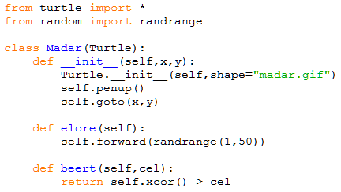
Madar objektum elkészítése
verseny.pyw
Külön elindítva nem nyit Shell ablakot.

Slide 8

Ablak előkészítése
verseny.pyw

Slide 9
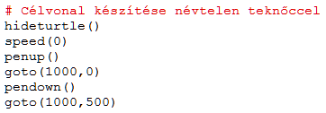
Célvonal készítése
verseny.pyw

Slide 10

Madarak lista
verseny.pyw
Hány madár lesz?
Mennyi lesz az egyes madarak y koordinátája?

Slide 11
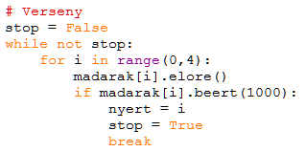
Verseny
verseny.pyw
Hogyan áll meg a verseny?

Slide 12

Eredmény kiírása
verseny.pyw

Slide 13
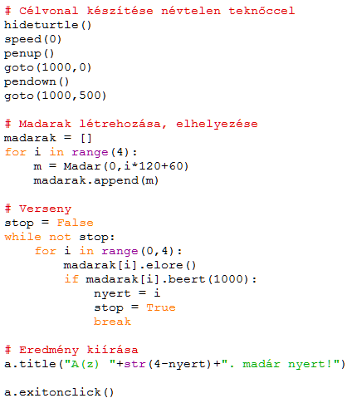
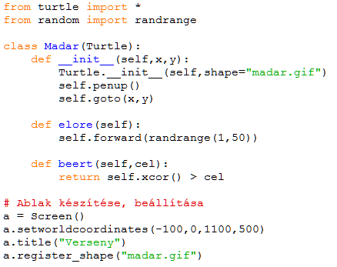
Program ellenőrzése
verseny.pyw
Indítsd el a Fájlkezelőből is!

